Slide 1
Assignment 8
Trang chi tiết sản phẩm
Tích hợp và thực thi automation cá nhân
Trịnh Quang Thông
MSSV 22130275 · Group15
CellphoneS · iPhone 17 256GB
Cập nhật slide 05/11/2026
01 / 18
Notes:
Nguồn: assignment8/ASSIGNMENT-8.md; thông tin sinh viên do người dùng cung cấp. Phạm vi cá nhân được người dùng xác nhận: tiếp tục PD trước.

Slide 2
Phạm vi chức năng cá nhân
Chức năng | Phạm vi đợt này | Trạng thái
Trang chi tiết sản phẩm (PD) | 28 khai báo test Playwright | Đã chạy trên website thật
So sánh sản phẩm (CP) | Ngoài phạm vi PD-first | Chưa triển khai ASM8
Đánh giá sản phẩm (RV) | Ngoài phạm vi PD-first | Chưa triển khai ASM8
Báo cáo này chỉ tính kết quả PD của 22130275.
Nhóm cần tích hợp các phần còn lại để hoàn thành yêu cầu chung.
Assigned Functions • Trịnh Quang Thông, 22130275 • 31/10/2026
02 / 18
Notes:
Nguồn: assignment8/PLAN.md; project pd trong playwright.config.cjs. Không đưa dữ liệu thành viên khác vào kết quả cá nhân.

Slide 3
28 test bao phủ những gì?
Nhóm | Số test | Tiêu chí chính
INFO | 6 | Tên, giá, ảnh, khuyến mãi, mô tả
VARIANT + COLOR | 8 | Dung lượng, dấu chọn, URL và ảnh màu
GALLERY | 4 | Ảnh thu nhỏ, Next/Previous, ảnh lớn
SPECS | 3 | Thông số, bảng mở rộng, chuyển nhóm
ACTION + ERROR | 4 | Giỏ/mua, URL lỗi, payload
COMPAT | 3 | Reload, Back/Forward, viewport nhỏ
25 test thực thi và 3 test Skipped. Tổng số khai báo vẫn là 28.
Assigned Functions · Trịnh Quang Thông, 22130275 · Kết quả 31/10/2026
03 / 18
Notes:
Nguồn: tests/quangthong/22130275_TrinhQuangThong_ASM8.spec.js và RUN-REPORT.md. INFO=6, VARIANT=5, COLOR=3, GALLERY=4, SPECS=3, ACTION=2, ERROR=2, COMPAT=3. Mô tả ACTION/payload là phạm vi khai báo, không khẳng định đã chạy. Khi thuyết trình, giải thích phạm vi theo hành vi người dùng thay vì đọc từng ID.

Slide 4
Dữ liệu và quy tắc kiểm tra
Dữ liệu đầu vào
Kết quả cần đối chiếu
Hai URL cố định: iPhone 17 256GB và 512GB.
Năm màu: Đen, Trắng, Xanh Lá Xô Thơm,
Xanh Lam Khói, Tím Oải Hương.
Mỗi test tự mở trang. Test Back/Forward
tự tạo lịch sử trong chính test đó.
Đổi dung lượng: URL, tiêu đề và bộ nhớ
phải cùng phản ánh phiên bản đã chọn.
Đổi màu: dấu active và product_id đổi.
Case ảnh màu còn kiểm tra alt/src.
Giá bán phải hợp lệ. Chỉ so sánh giá gốc
khi trang có phần tử gạch ngang.
Automation Implementation · Trịnh Quang Thông, 22130275 · Kết quả 31/10/2026
04 / 18
Notes:
Nguồn: các hằng PRODUCT_256, PRODUCT_512, colors, chooseColor và INFO_View_02 trong spec ASM8. Không ghi cứng số tiền, nội dung khuyến mãi hay số ảnh. Giá gốc là nhánh có điều kiện, nên Passed không có nghĩa nhánh so sánh luôn được thực thi. Chọn màu có URL product_id và li.item-variant.active.

Slide 5
Selector và assertion trong script
Link và tiêu đề: getByRole + tên.
Thông số: tìm row theo nhãn dữ liệu.
Màu: link chứa product_id.
await page.goBack({
waitUntil: 'domcontentloaded'
});
await expect(page).toHaveURL(
/iphone-17-256gb/
);
Ảnh: scope vào slide đang active.
Popup: đóng khi đúng thông báo hiện.
Assertion chờ điều kiện UI đạt.
Giới hạn chờ vẫn tạo Fail khi quá hạn.
Ví dụ Back/Forward: điều hướng
rồi đối chiếu URL và trạng thái màu.
Automation Implementation • Trịnh Quang Thông, 22130275 • 31/10/2026
05 / 18
Notes:
Nguồn: spec ASM8, các helper chooseColor, activeProductImage, dismissNotice, và COMPAT_Navigate_01. Selector role/text dùng tên đúng trên giao diện. CSS phụ thuộc cấu trúc gallery/variant cần kiểm tra lại khi website đổi DOM. Không sử dụng force click hoặc try/catch để bỏ qua lỗi assertion.

Slide 6
Cấu hình chạy và lý do lựa chọn
Cấu hình thực tế | Vai trò
Chrome headed, vi-VN, 1280 × 800 | Quan sát trình duyệt và thống nhất môi trường
1 worker, retries = 0 | Chạy tuần tự, không che lần Fail bằng retry
Test 30s, expect 8s, action 20s | Giới hạn chờ rõ cho mỗi thao tác
slowMo 500ms | Làm chậm thao tác để quan sát
Trace retain-on-failure, video off | Giữ dữ liệu điều tra khi có lỗi
Riêng hai case ảnh màu và khuyến mãi: test 60s, chờ dữ liệu vùng tối đa 30s, assertion mục tiêu tối đa 15s.
Automation Implementation · Trịnh Quang Thông, 22130275 · Kết quả 31/10/2026
06 / 18
Notes:
Nguồn: playwright.config.cjs và hai test COLOR_Select_02, INFO_View_04. Các timeout là giá trị cấu hình, không phải cam kết tốc độ website. afterEach của fixture chụp execution screenshot cho từng test dù config screenshot chỉ-on-failure. Viewport responsive đổi riêng trong test COMPAT_View_01.

Slide 7
Ví dụ code: chọn phiên bản 512GB
await openProduct(page);
await page.getByRole('link', { name: /^512GB/ }).click();
await expect(page).toHaveURL(/\/iphone-17-512gb\.html/);
await expect(page.getByRole('heading', {
name: 'iPhone 17 512GB | Chính hãng', exact: true
})).toBeVisible();
await expect(page.getByRole('row').filter({
hasText: 'Bộ nhớ trong'
})).toContainText('512 GB');
Click thành công chưa đủ để Passed
Ba assertion cùng kiểm tra URL, tiêu đề và thông số.
Playwright tự chờ assertion đạt trong thời hạn cấu hình.
Automation Implementation · Trịnh Quang Thông, 22130275 · Kết quả 31/10/2026
07 / 18
Notes:
Trích nguyên các lệnh trong PRODUCT_DETAIL_VARIANT_Select_02 của spec ASM8. Slide Test Steps phía sau ghi lại các thao tác và assertion tương ứng. getByRole dùng vai trò và tên phần tử trên DOM. toHaveURL kiểm tra điều hướng, heading xác nhận sản phẩm, hàng Bộ nhớ trong xác nhận dữ liệu kỹ thuật.

Slide 8
Tổ chức project cá nhân
Automation Testing Project - Group 15/
tests/quangthong/…ASM8.spec.js
support/fixtures.cjs
support/summary-reporter.cjs
scripts/run-suite.cjs
playwright.config.cjs
package.json, package-lock.json
Giữ source ASM7 gốc.
Tách report và evidence theo run ID.
Lưu nguồn và SHA-256 trong sources.json.
Cấu hình hiện chỉ có project pd.
Đây là phần chuẩn bị tích hợp cá nhân.
Chưa phải suite toàn nhóm.
Integration • Trịnh Quang Thông, 22130275 • 31/10/2026
08 / 18
Notes:
Nguồn: assignment8/Automation Testing Project - Group 15/. Source gốc scripts/22130275_TrinhQuangThong_ASM7.spec.js. Không sử dụng module thành viên khác trong project hiện tại.

Slide 9
Luồng chạy và lưu bằng chứng
1. Khởi tạo lượt chạy
2. Thực thi độc lập
npm run test:pd gọi run-suite.cjs.
Runner tạo run ID và ghi lệnh chạy,
phiên bản Node, thời điểm bắt đầu.
Playwright chạy project pd.
Fixture theo dõi 403/CAPTCHA.
Gặp chặn thì dừng phần còn lại.
3. Ghi kết quả
4. Đóng gói cá nhân
HTML/JSON và summary theo run ID.
Console log, exit code và ảnh sau test
giúp đối chiếu cùng một lượt chạy.
ZIP giữ source, báo cáo và evidence.
Manifest SHA-256 giúp kiểm tra file.
node_modules không nằm trong ZIP.
Integration · Trịnh Quang Thông, 22130275 · Kết quả 31/10/2026
09 / 18
Notes:
Nguồn: scripts/run-suite.cjs, support/fixtures.cjs, support/summary-reporter.cjs, cấu trúc ZIP cá nhân. Cấu hình hiện chỉ có pd. Luồng này mô tả phần cá nhân đã chuẩn bị, chưa chứng minh tất cả script thành viên đã chạy chung. Lượt đầy đủ dùng run ID asm8-20261031151155-46642.

Slide 10
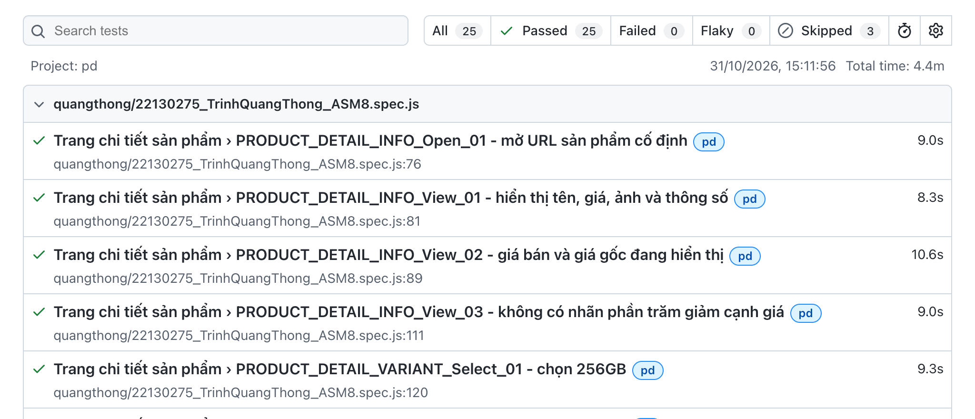
Báo cáo Playwright của lượt chạy PD
Ảnh báo cáo HTML gốc: tên script, dấu ✓, thời gian và bộ đếm kết quả.
Lượt chạy 31/10/2026 · 22130275 Trịnh Quang Thông · Group15
10 / 18
Notes:
Ảnh chụp bổ sung ngày 05/11/2026 từ báo cáo Playwright gốc, không chạy lại website trong lần chụp. Run: asm8-20261031151155-46642. Nguồn: assignment8/Test Report - Group 15/asm8-20261031151155-46642/index.html và execution-summary.json. Dữ liệu: 25 Passed, 0 Failed, 3 Skipped, 263.26 giây. Ảnh giữ nguyên nội dung trang. UI All hiển thị 25; runner khai báo 28 gồm 3 skipped. Đây là dữ liệu giao diện report gốc, không sửa bộ đếm trong ảnh.

Slide 11
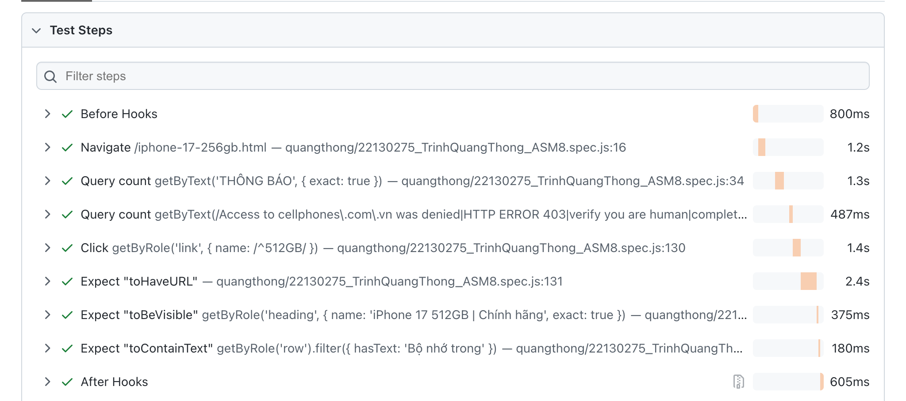
Các bước và assertion đã thực thi
PRODUCT_DETAIL_VARIANT_Select_02: click 512GB, kiểm tra URL, tiêu đề và bộ nhớ.
Lượt chạy 31/10/2026 · 22130275 Trịnh Quang Thông · Group15
11 / 18
Notes:
Ảnh chụp bổ sung ngày 05/11/2026 từ trang chi tiết test PRODUCT_DETAIL_VARIANT_Select_02 trong báo cáo Playwright gốc của run asm8-20261031151155-46642. Các bước có dấu xanh và thời gian do Playwright ghi nhận. URL report: #?testId=32c9f1e26fee186697f8-b2e114d39f6b1fa3d406. Không sửa nội dung bước hoặc status để tạo ảnh.

Slide 12
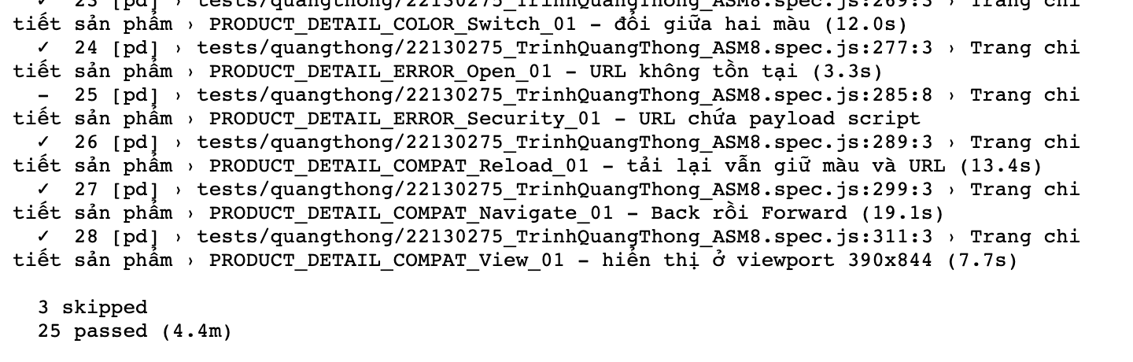
Log gốc xác nhận lượt chạy hoàn tất
25 passed (4.4m) và 3 skipped là dòng kết quả do Playwright xuất.
Ảnh hiển thị file console.log đã lưu, chụp bổ sung ngày 05/11/2026.
Lượt chạy kết thúc với exit code 0. Không phải ảnh terminal của một lượt chạy mới.
Lượt chạy 31/10/2026 · 22130275 Trịnh Quang Thông · Group15
12 / 18
Notes:
Nguồn nguyên bản: assignment8/Envidence - Group15/asm8-20261031151155-46642/logs/console.log và exit.json. Ảnh được Playwright chụp khi Chrome hiển thị bản sao console-original.txt có byte giống console.log, đã cuộn tới phần cuối. Không dựng terminal giả, không gõ lại kết quả. Đây là ảnh của log lưu, không phải ảnh terminal live. exit.json code=0, endedAt=2026-10-31T08:16:19.940Z.

Slide 13
Kết quả thực thi PD
Chỉ số | Kết quả
Passed | 25
Failed (gồm timeout) | 0
Skipped | 3
Tổng khai báo | 28
Đã thực thi 25/28 test. Thời gian toàn lượt: 263.26 giây.
Hai lần kiểm tra chọn lọc trước lượt đủ: mỗi lần 2/2 Passed.
Không cộng các lượt thành tổng case.
Test Results • Trịnh Quang Thông, 22130275 • 31/10/2026
13 / 18
Notes:
Nguồn gốc số liệu: /Users/admin/Documents/CellphoneS_SoftwareTesting_Group15/assignment8/Test Report - Group 15/asm8-20261031151155-46642/execution-summary.json
Failed = failed + timedOut. Skipped không tính vào số đã thực thi. Hai lượt kiểm tra cùng code: asm8-20261031150043-44990 và asm8-20261031150713-45912. Cả hai test tiếp tục Passed trong lượt đầy đủ.

Slide 14
Ba test Skipped và giới hạn kết quả
ID rút gọn từ PRODUCT_DETAIL_ | Lý do chưa thực thi
ACTION_Add_01 | Thay đổi giỏ hàng thật, cleanup chưa xác minh
ACTION_Buy_01 | Đi vào luồng mua, giữ khóa an toàn
ERROR_Security_01 | Payload script có nguy cơ bị website chặn 403
25/25 test đã thực thi đạt Passed (100%).
Phạm vi thực thi là 25/28 khai báo (89,3%).
Skipped không chứng minh chức năng đúng hoặc sai.
Cả hai case giỏ/mua vẫn khóa kể cả khi đặt ALLOW_CART=1.
Test Results · Trịnh Quang Thông, 22130275 · Kết quả 31/10/2026
14 / 18
Notes:
Nguồn: spec ASM8 và execution-summary.json của lượt asm8-20261031151155-46642. Tỷ lệ 25/28 tính theo khai báo, không phải độ bao phủ toàn website. Không sử dụng Passed thủ công ASM6 để thay thế Skipped Playwright ASM8. Ba test này cần quyết định phạm vi và dọn giỏ trước khi chạy sau này.

Slide 15
Giới hạn của các phép kiểm tra
Giá gốc: chỉ so sánh khi có phần tử gạch ngang.
Không có giá gốc thì nhánh so sánh chưa thực thi.
Thư viện ảnh: slide đầu là Video thumbnail.
Escape đóng ảnh lớn, sau đó còn nút X của hộp thoại video.
Responsive: chỉ kiểm tra các phần tử đã quy định.
Chưa đánh giá toàn bộ bố cục hay mọi thiết bị.
Kết quả Passed áp dụng cho assertion và dữ liệu của lượt đã chạy.
Website đổi DOM hoặc dữ liệu thì cần kiểm tra lại điều kiện test.
Issues & Solutions • Trịnh Quang Thông, 22130275 • 31/10/2026
15 / 18
Notes:
Nguồn: INFO_View_02, GALLERY_Navigate_02, GALLERY_Open_01, COMPAT_View_01 trong spec ASM8 và RUN-REPORT.md. Giới hạn này giúp giải thích kết quả đúng phạm vi. Không suy diễn 25 Passed thành kết luận toàn website không có lỗi.

Slide 16
Điều tra lỗi tải ảnh và khuyến mãi
Quan sát từ lượt lỗi
Sửa điều kiện chờ
COLOR_Select_02: ảnh chưa visible
trong thời hạn assertion 8 giây.
INFO_View_04: chưa thấy khối
“Khuyến mãi đi kèm”.
Vùng khu vực vẫn “Đang tải...”.
DOM sẵn sàng chưa đồng nghĩa
dữ liệu sản phẩm đã sẵn sàng.
Chờ nút khu vực hết “Đang tải...”.
Áp dụng riêng cho đúng hai case.
Giữ kiểm tra ảnh visible, alt và src
đúng màu, URL và dấu active đúng.
Khuyến mãi vẫn bắt buộc có tiêu đề.
Hết thời hạn vẫn Fail.
Không dùng catch để ép Passed.
Chưa đủ bằng chứng kết luận lỗi sản phẩm. Cần phân biệt lỗi đồng bộ test với lỗi giao diện.
Issues & Solutions · Trịnh Quang Thông, 22130275 · Kết quả 31/10/2026
16 / 18
Notes:
Nguồn: RUN-REPORT.md, log và error-context của các lượt trước. Lượt đủ trước sửa 24P/1F/3S, lượt chọn lọc trước sửa 2P/2F. Hai lượt kiểm tra sau sửa 2P/0F/0S mỗi lượt (20.27s, 21.07s). Lượt đủ sau sửa 25P/0F/3S. Timeout tăng có giới hạn, không đổi assertion nghiệp vụ. Ảnh afterEach có thể xuất hiện sau thời điểm assertion hết hạn, nên không dùng riêng ảnh cuối để xác nhận test đã Passed.

Slide 17
Kiểm tra lại và công việc tiếp theo
Lượt sau sửa ngày 31/10 | Kết quả | Thời gian
Chọn lọc lần 1 | 2 Passed, 0 Failed | 20,27s
Chọn lọc lần 2 | 2 Passed, 0 Failed | 21,07s
Toàn bộ PD | 25 Passed, 0 Failed, 3 Skipped | 263,26s
Đã làm
Cần hoàn thiện
Hai case vừa sửa đạt qua ba lượt.
Giữ report và log để truy nguyên.
Slide dùng bằng chứng cùng lượt chạy.
Theo dõi lại khi mạng/dữ liệu thay đổi.
Thống nhất template và tích hợp nhóm.
Triển khai ASM8 cho CP/RV sau PD.
Conclusion · Trịnh Quang Thông, 22130275 · Kết quả 31/10/2026
17 / 18
Notes:
Nguồn: RUN-REPORT.md và ba execution-summary.json. Không cộng các lượt thành số case mới. Hai lượt chọn lọc và một lượt đầy đủ không đảm bảo hết flaky lâu dài. Kết quả là lịch sử 31/10/2026, ảnh báo cáo bổ sung 05/11/2026. Project nhóm thống nhất và CP/RV ASM8 chưa hoàn thành trong phạm vi hiện tại.

Slide 18
Kết luận và phần còn lại
Đã chuẩn bị project PD chạy độc lập, có report và ảnh theo từng test.
Đã giữ bản ASM7 và workbook gốc.
Đã đóng gói script và minh chứng cá nhân.
Lượt đầy đủ mới có 25 Passed, 0 Failed, 3 Skipped.
Hai test vừa sửa Passed qua ba lượt, cần theo dõi ổn định dài hạn.
Conclusion • Trịnh Quang Thông, 22130275 • 31/10/2026
18 / 18
Notes:
Nguồn: assignment8/PLAN.md và RUN-REPORT.md. Đây là mẫu slide tạm do chưa có template PowerPoint nhóm được xác minh. Không khẳng định hoàn thành yêu cầu toàn nhóm.

